Slide 1
ЕГЭ – 2023
Задание 25
Обработка целых чисел. Проверка делимости
Хадиева А.В., учитель информатики
МБОУ «Гимназия №122 им.Ж.а.Зайцевой московского района г.казани»

Slide 2
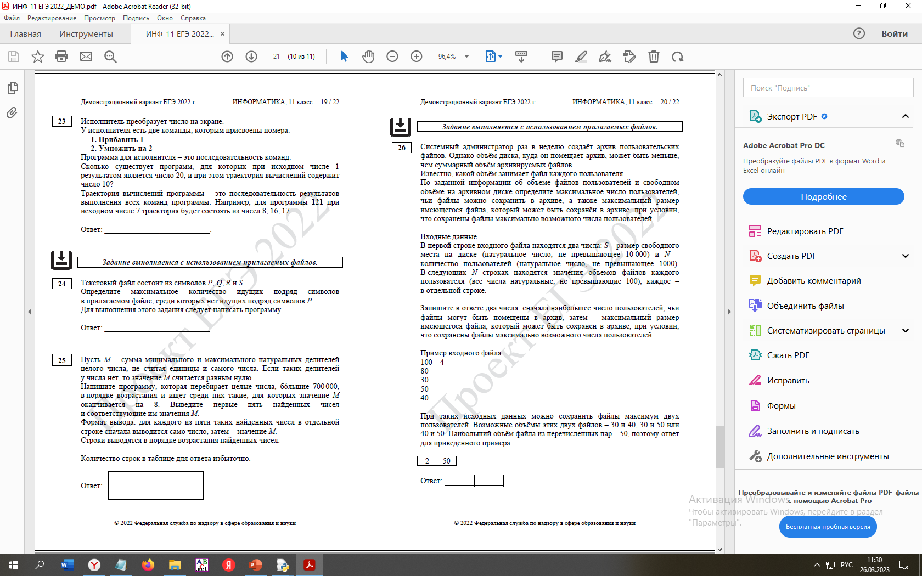
Задачи:
Демо-2022

Slide 3
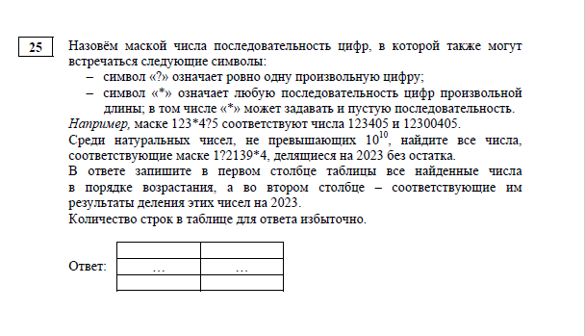
Демо-2023

Slide 4
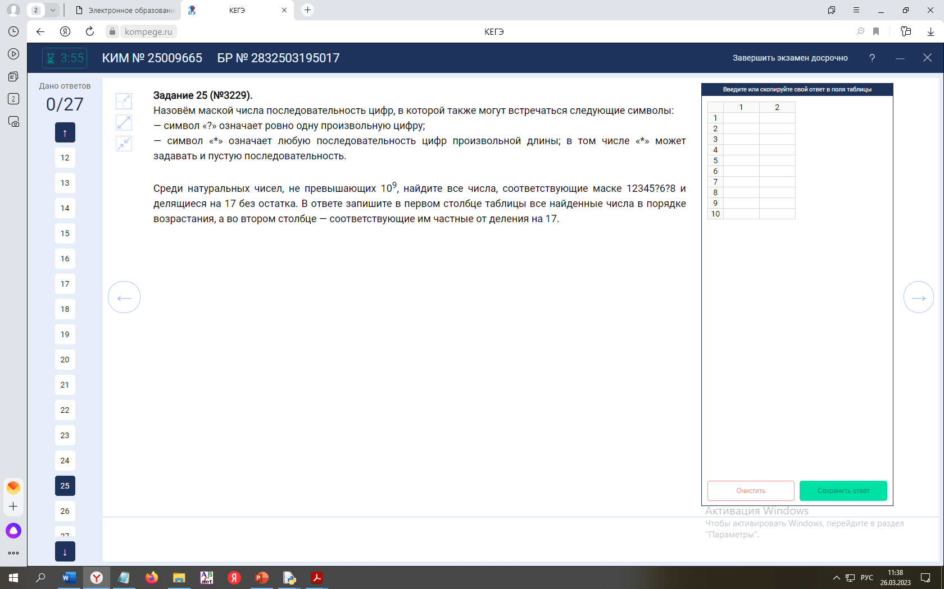
Досрочный экзамен – 2022 (задача 1)

Slide 5
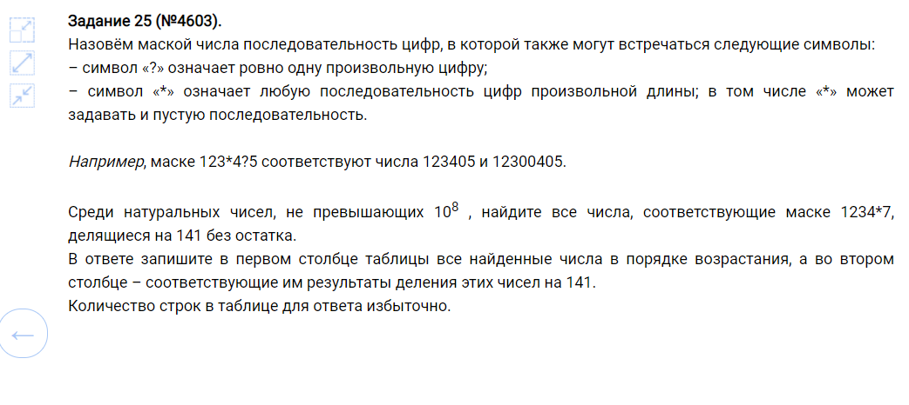
Основной экзамен (1)

Slide 6
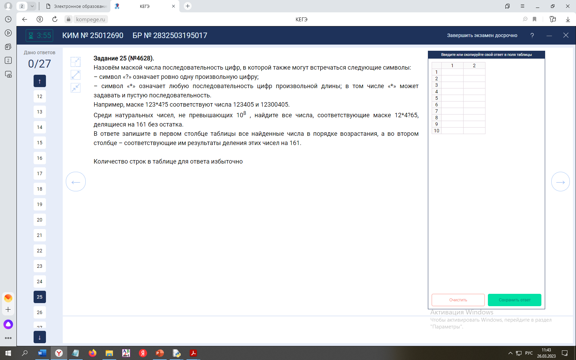
Основной экзамен (2)

Slide 7
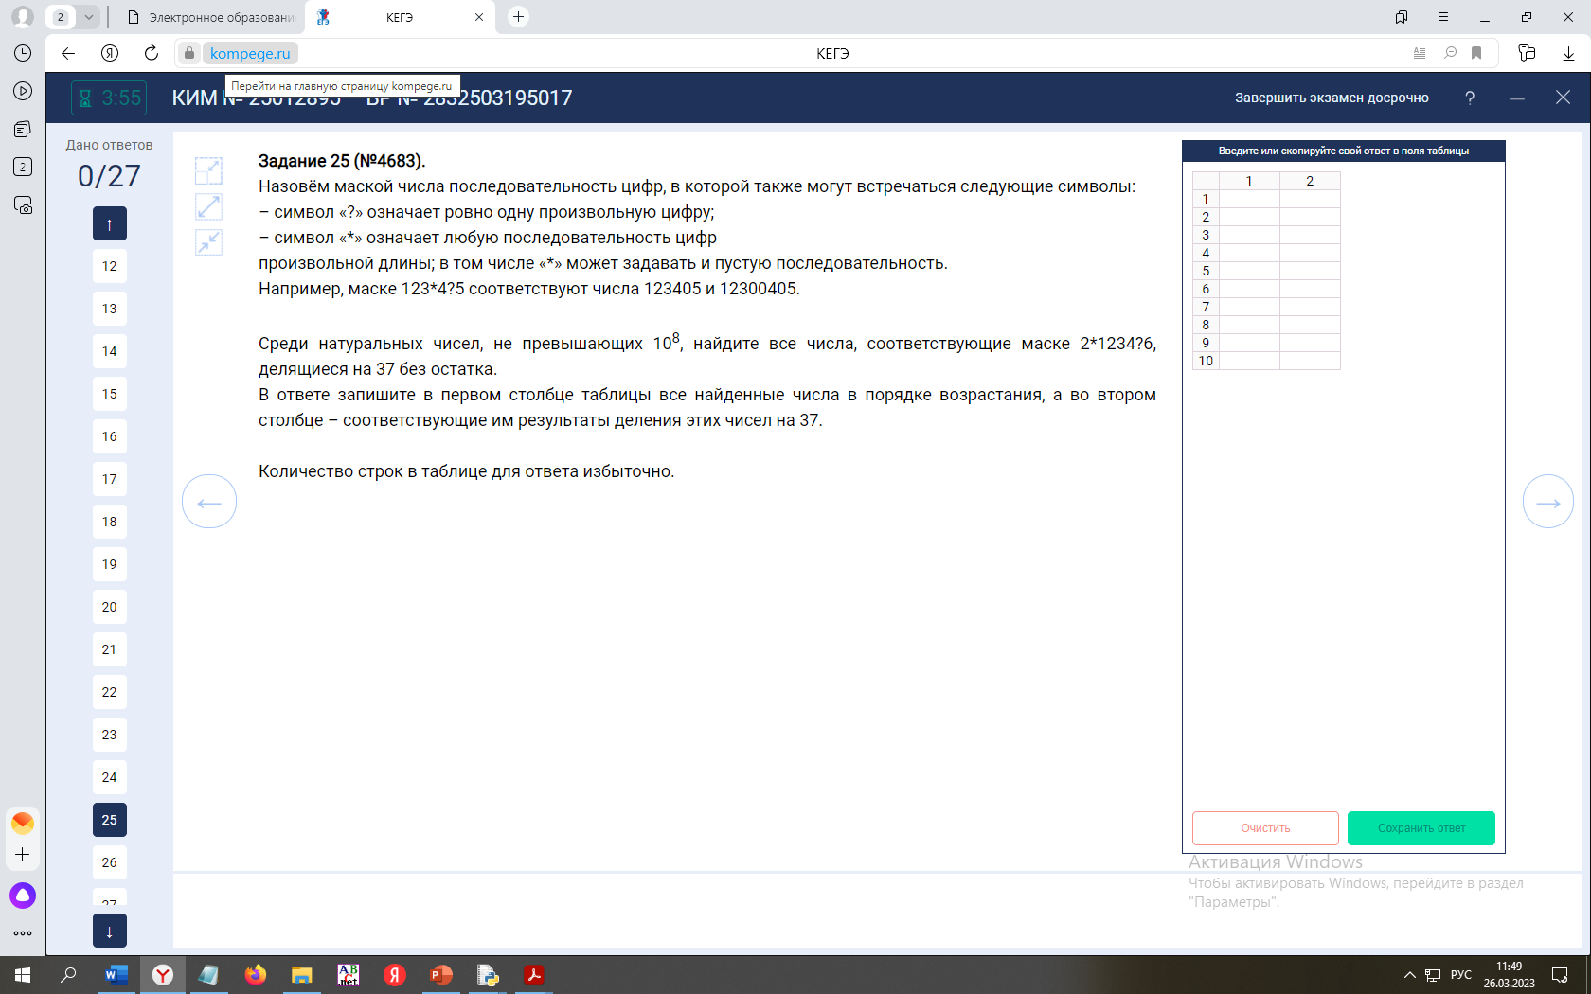
Основной экзамен (3)

Slide 8
Демо – 2023
Назовём маской числа последовательность цифр, в которой также могут встречаться следующие символы:
– символ «?» означает ровно одну произвольную цифру;
– символ «*» означает любую последовательность цифр произвольной длины; в том числе «*» может задавать и пустую последовательность.
Например, маске 123*4?5 соответствуют числа 123405 и 12300405.
Среди натуральных чисел, не превышающих 10¹⁰, найдите все числа, соответствующие маске 1?2139*4, делящиеся на 2023 без остатка.
В ответе запишите в первом столбце таблицы все найденные числа в порядке возрастания, а во втором столбце – соответствующие им результаты деления этих чисел на 2023. Количество строк в таблице для ответа избыточно.

Slide 9
Решение
Среди натуральных чисел, не превышающих 10¹⁰, найдите все числа, соответствующие маске 1?2139*4, делящиеся на 2023 без остатка.
Минимальное число – 1021394 (семизначное)
Максимально число 1921399994 (десятизначное)
Таким образом,
1) число должно начинаться на 1
2) «фрагмент» числа должен быть равен 2139
3) число должно оканчиваться на 4
4) число должно делиться на 2023

Slide 10
Программа на Python
from fnmatch import *
for n in range (2023, 10**10+1, 2023):
s=str(n)
if fnmatch (s,'1?2139*4'):
print(n, n//2023)

Slide 11
Библиотеки Python
Библиотеки Python — это файлы с шаблонами кода. Их создали для того, чтобы люди не набирали каждый раз заново один и тот же код: достаточно открыть файл, вставить свои данные и получить результат
Модуль fnmatch, входящий в состав стандартной библиотеки Python, выполняет сопоставление имен файлов с шаблоном

Slide 12
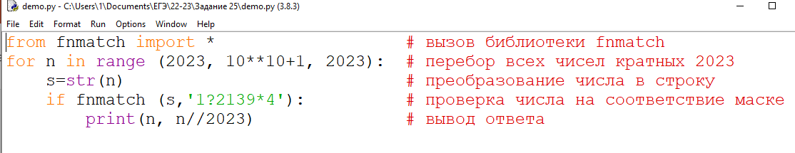
Демо 23

Slide 13
Работа со строками
S = ‘123456789’
  0 1 2 3 4 5 6 7 8
S[0] = ‘1’
S[1] = ‘2’
S[2] = ‘3’
…
S[8] = ‘9’
S[-1] = ‘9’
S[-2] = ‘8’
S = ‘123456789’
    0 1 2 3 4 5 6 7 8
S[0:3] = ‘123’
S[0:5] = ‘12345’
S[2:5] = ‘345’
len(S) – количество символов в строке

Slide 14
Досрочный экзамен – 2022 (задача 1)
Маска 12345?6?8

Slide 15
Задача 1
Среди натуральных чисел, не превышающих 10⁹, найдите все числа, соответствующие маске 12345?6?8, делящиеся на 17 без остатка.
Минимальное число 123450608
Максимальное число 123459698
n%10 == 8
n%1000//100 == 6

Slide 16
Основной экзамен (1). Задача 2

Slide 17
Задача 2
Среди натуральных чисел, не превышающих 10⁸, найдите все числа, соответствующие маске 1234*7, делящиеся на 141 без остатка.
Минимальное число 12347
Максимальное число 12349997
S[0:4] == ‘1234’
n%10 == 7
n%141 == 0

Slide 18
Основной экзамен (2) Задача 3

Slide 19
Задача 3
Среди натуральных чисел, не превышающих 10⁸, найдите все числа, соответствующие маске 12*4?65, делящиеся на 161 без остатка.
Минимальное число 124065
Максимальное число 12994965
S[0:2] == ‘12’
n%100 == 65
n%10000//1000 == 4 или S[-4]==‘4’
n%161 == 0

Slide 20
Основной экзамен (3) Задача 4

Slide 21
Задача 4
Среди натуральных чисел, не превышающих 10⁸, найдите все числа, соответствующие маске 2*1234?6, делящиеся на 37 без остатка.
Минимальное число 2123406
Максимальное число 29123496
S[0] == ‘2’
n%10 == 6
n%100000//100== 1234 или S[-6:-2]==‘1234’
n%37 == 0

Slide 22
Задача 5
Среди натуральных чисел, не превышающих 10⁸, найдите все числа, соответствующие маске 2*1234*6, делящиеся на 37 без остатка.
Минимальное число 21236
Максимальное число 29912346
S[0] == ‘2’
n%10 == 6
‘123’ in s
n%37 == 0

Slide 23

Всем успехов!

